Slide 1
Einführung in die Europäische Ethnologie
WS 2013/14
Prof. Dr. Johannes Moser

Slide 2
Einführung in die Europäische Ethnologie 2
Cultural Studies
Raymond Williams (1921 – 1988): “Culture and Society” (1958)
Edward Palmer Thompson (1924 - 1993): “The Making of the English Working Class”
Richard Hoggart (* 1918): “The Uses of Literacy”
Centre of Contemporary Cultural Studies (CCCS) in Birmingham

Slide 3
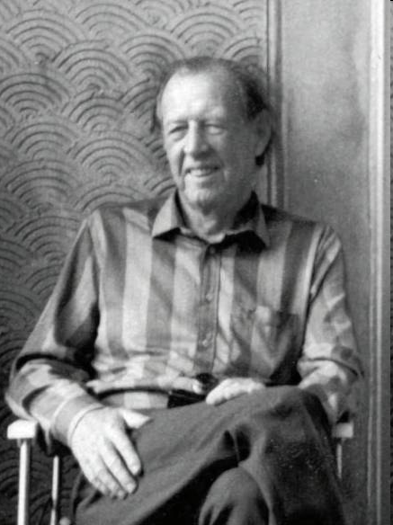
Einführung in die Europäische Ethnologie 3

Slide 4
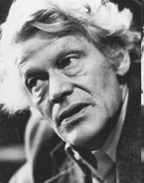
Einführung in die Europäische Ethnologie 4

Slide 5
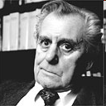
Einführung in die Europäische Ethnologie 5

Slide 6
Einführung in die Europäische Ethnologie 6
Scholarship „Boys“
„Culture is ordinary“ (Williams)
Kultur als umfassende Lebensweise
„The Uses of Literacy“
Populär- und Massenkultur
Authentische Beschreibung der Arbeiterkultur
Denk- und Sprachmuster, Alltagsleben und Freizeitvergnügen

Slide 7
Einführung in die Europäische Ethnologie 7
„Das heißt, dass die Kultur eher im Hinblick auf ihre Beziehung zwischen einer sozialen Gruppe und den Dingen, die deren Lebensweise ausdrücken, be-trachtet werden muß als im Hinblick auf die Dinge selbst – also nicht das Bild, der Roman, das Ge-dicht, die Oper, sondern die Beziehung zu der sozia-len Gruppe, deren Leben sich in diesen Objekten wi-derspiegelt. Dann kommt die Kultur den historischen und sozialen Verhältnissen sehr viel näher, und ich glaube, dass an diesem Punkt die ‚anthropologische Definition der Kultur’, wie sie gelegentlich in England bezeichnet wird, einsetzen kann.“ (Stuart Hall)

Slide 8
Einführung in die Europäische Ethnologie 8
Kulturelle Homologie
„The Making of the English Working Class“ (1963, dt. 1987)
Formierung der Klasse durch externe Faktoren und durch Selbstschöpfung
„moralische Ökonomie“
Centre for Contemporary Cultural Studies (CCCS)
Jugendkultur- und Medienforschung

Slide 9
Einführung in die Europäische Ethnologie 9
Jugendkulturforschung
Adoleszenz nicht nur schwierige Über-gangsphase
Heterogenität der Jugend
Einfluss des Klassenbewusstseins auf Ge-nerationsbewusstsein
Folge: Jugend-Subkulturen
Dominante, herrschende Kultur
Stammkultur („parent culture“)

Slide 10
Einführung in die Europäische Ethnologie 10
Subkultur = Subsystem von Klassenkultur
Jugendliche Subkulturen sind generations-spezifische Subsysteme klassen-spezifi-scher Stammkulturen
Doppelte Artikulation von Jugend-Subkultu-ren
Hegemonie
Ideologie
Stil (Phil Cohen, John Clarke, Dick Hebdi-ge, Paul Willis)

Slide 11
Einführung in die Europäische Ethnologie 11
Stil als Abgrenzung von und Identifikation mit der Elternkultur
Bricolage (Claude Lévi-Strauss)
„Subculture. The Meaning of Style“ (Dick Hebdige)
Stil als Verweigerung
Teddy Boys oder Teds
Mods – Dandys der unteren Schichten
Punks – eine Bricolage scheinbar unver-einbarer Stile und Traditionen

Slide 12
Einführung in die Europäische Ethnologie 12
Jugendszenen statt Jugendsubkulturen
Erosion der Klassenkulturen
Temporäre und anlassbezogene Zugehörigkeiten
neue „Formate“
Flashmobs
Scheinbar spontan
Skurril und/oder spektakulär
Einmalig und überraschend

Slide 13
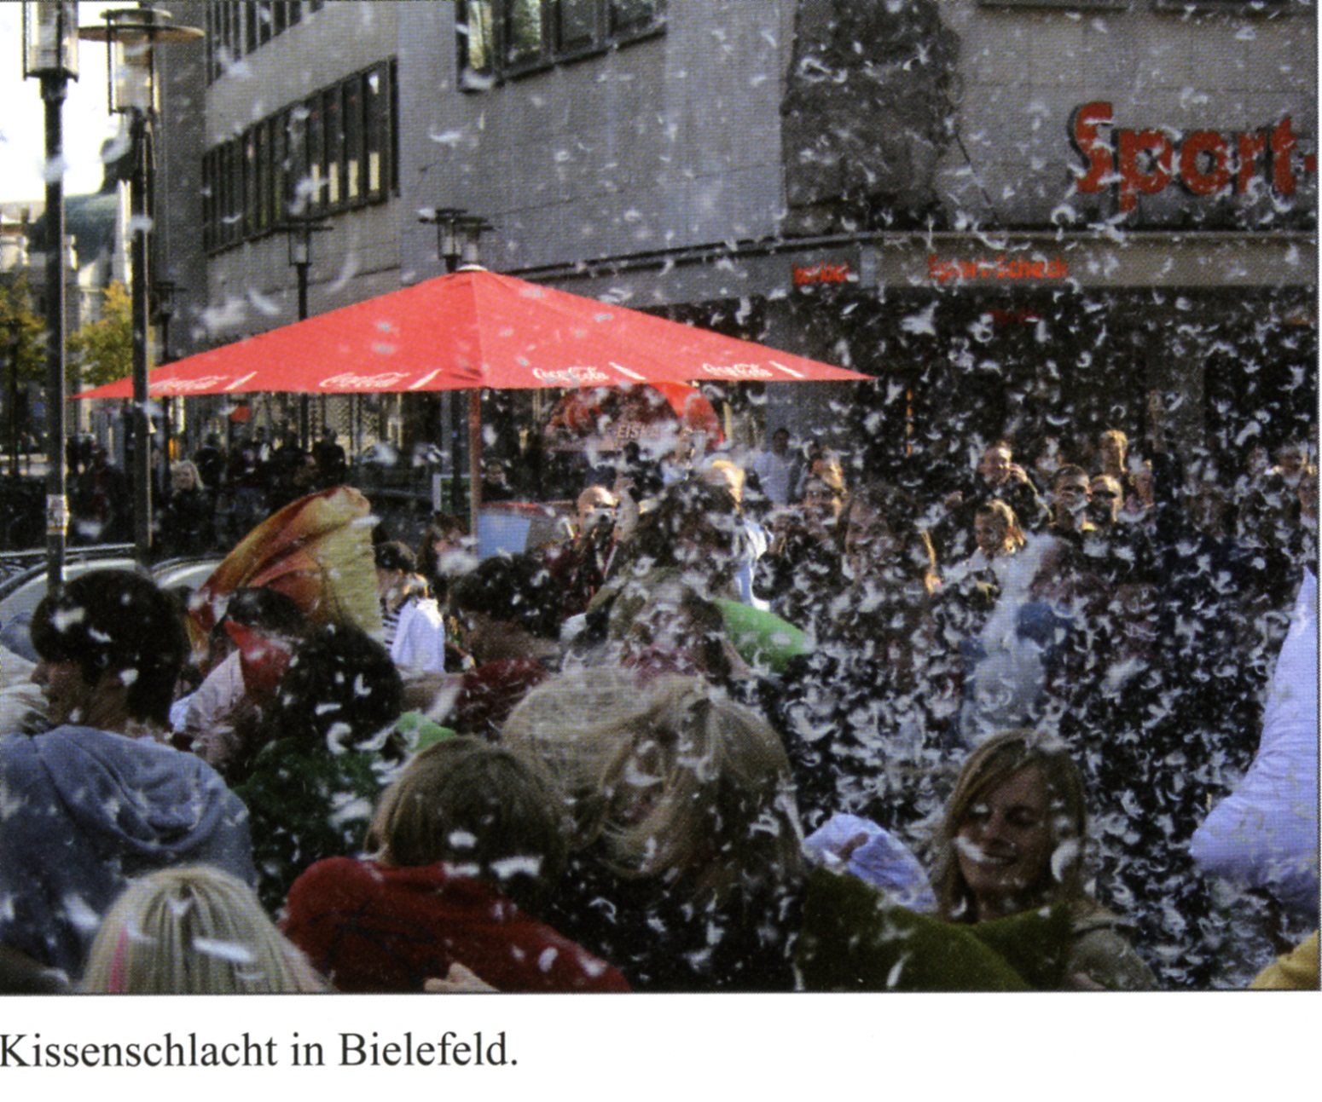
Einführung in die Europäische Ethnologie 13

Slide 14
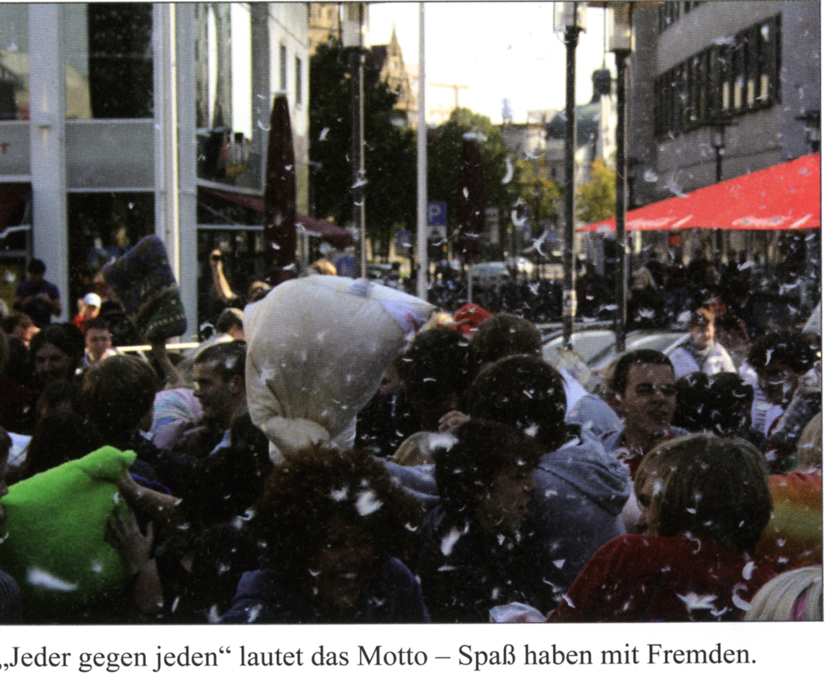
Einführung in die Europäische Ethnologie 14

Slide 15
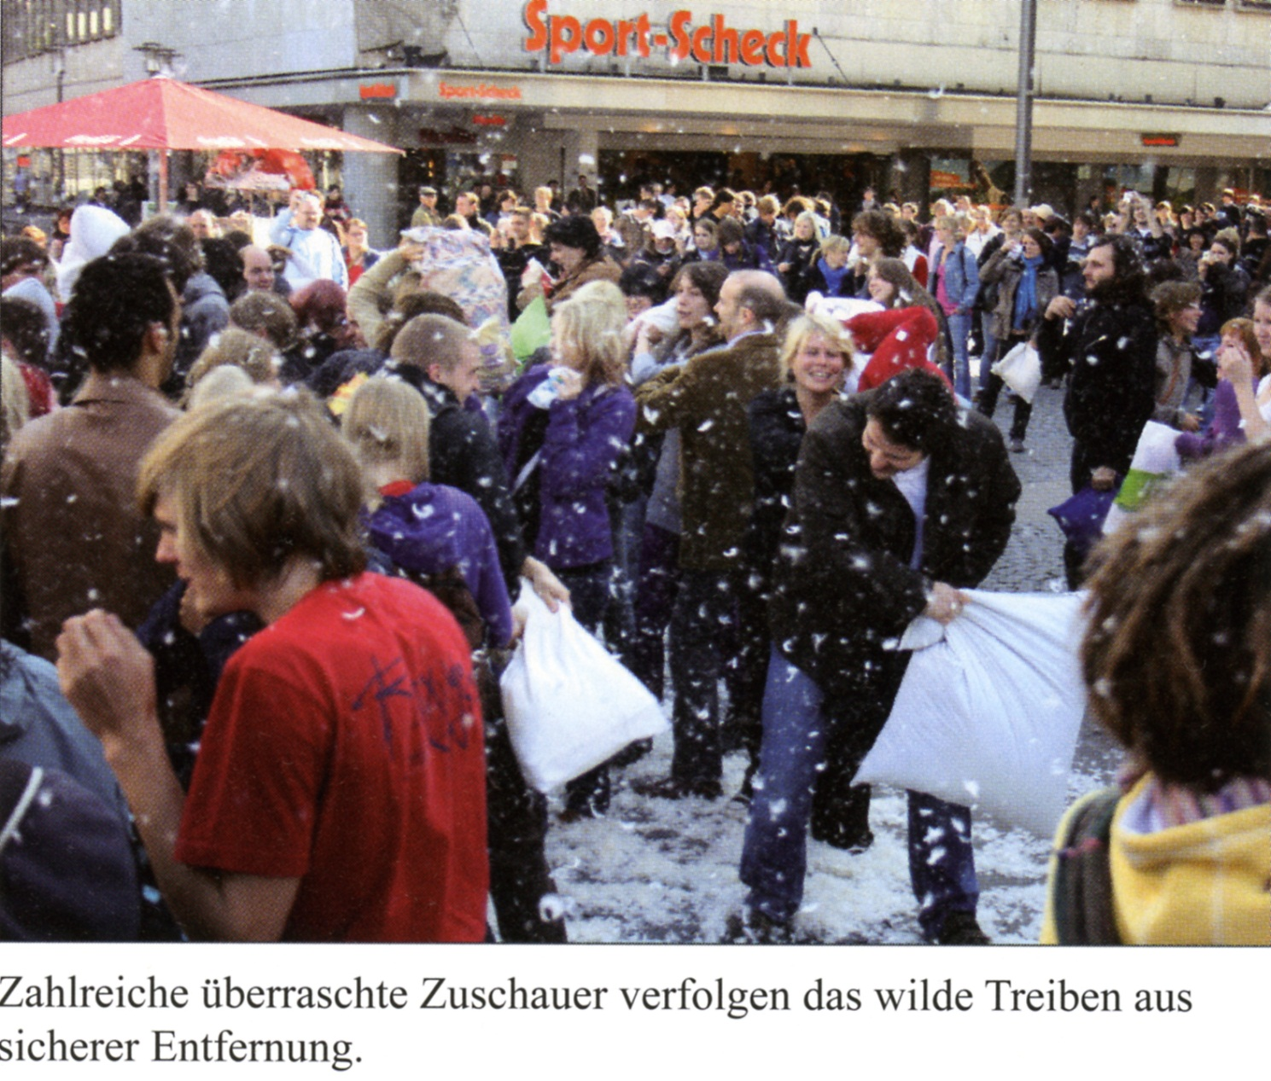
Einführung in die Europäische Ethnologie 15

Slide 16
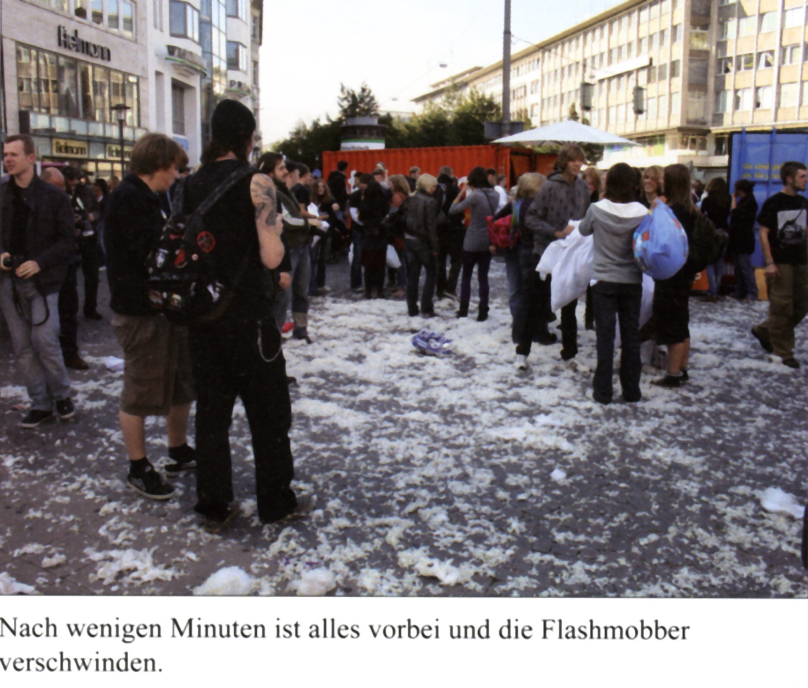
Einführung in die Europäische Ethnologie 16

Slide 17
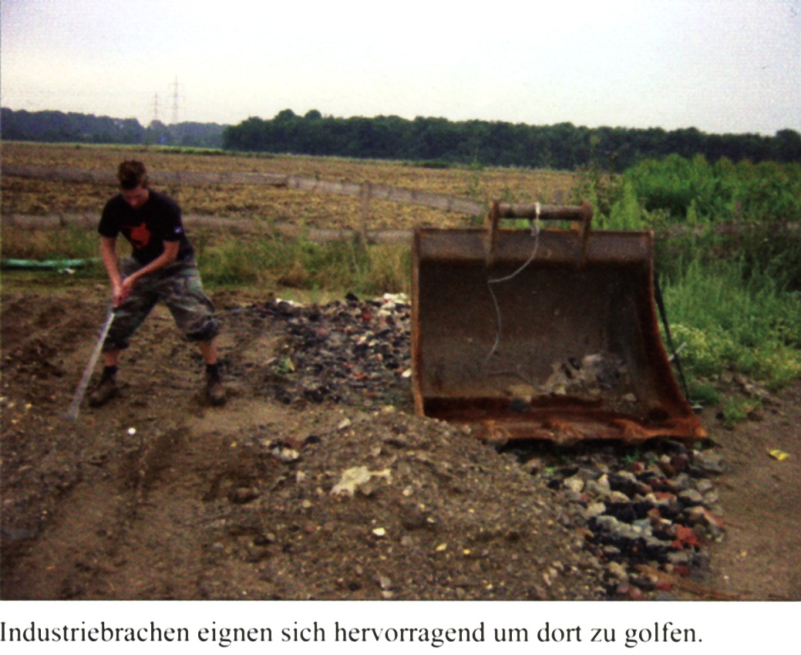
Einführung in die Europäische Ethnologie 17
Crossgolf
Untypische Orte
Wenig Regeln

Slide 18
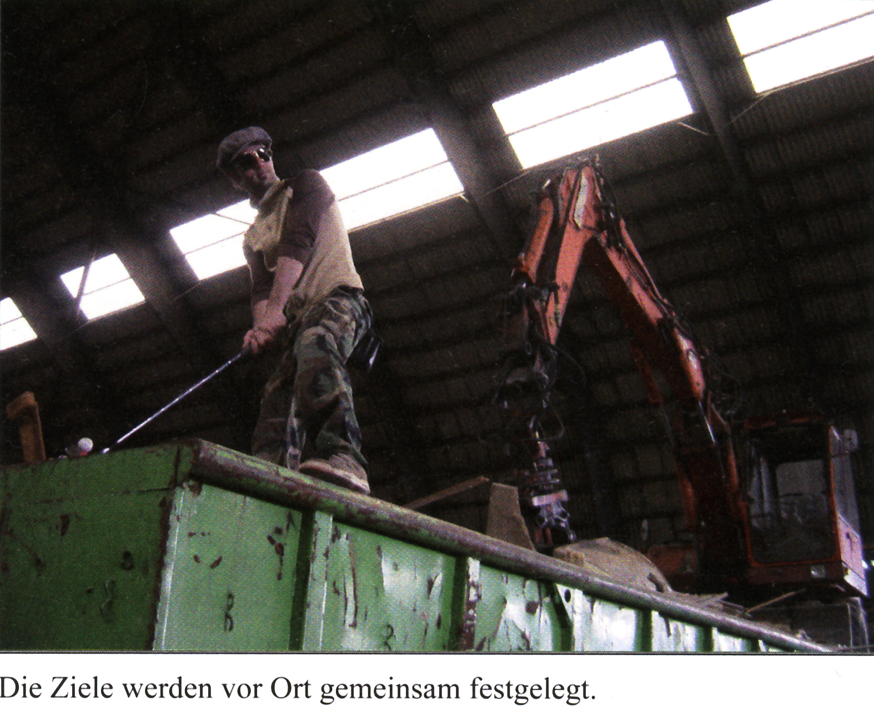
Einführung in die Europäische Ethnologie 18

Slide 19
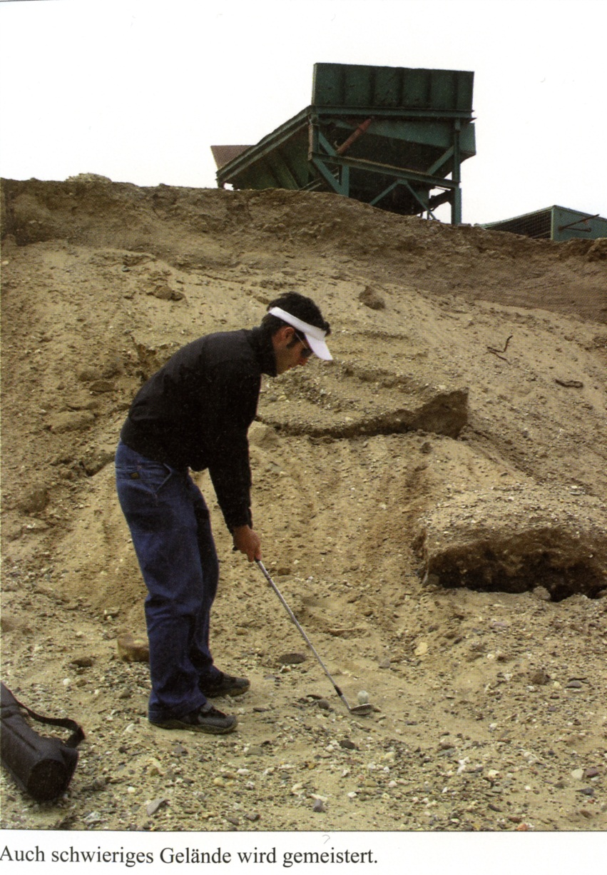
Einführung in die Europäische Ethnologie 19

Slide 20
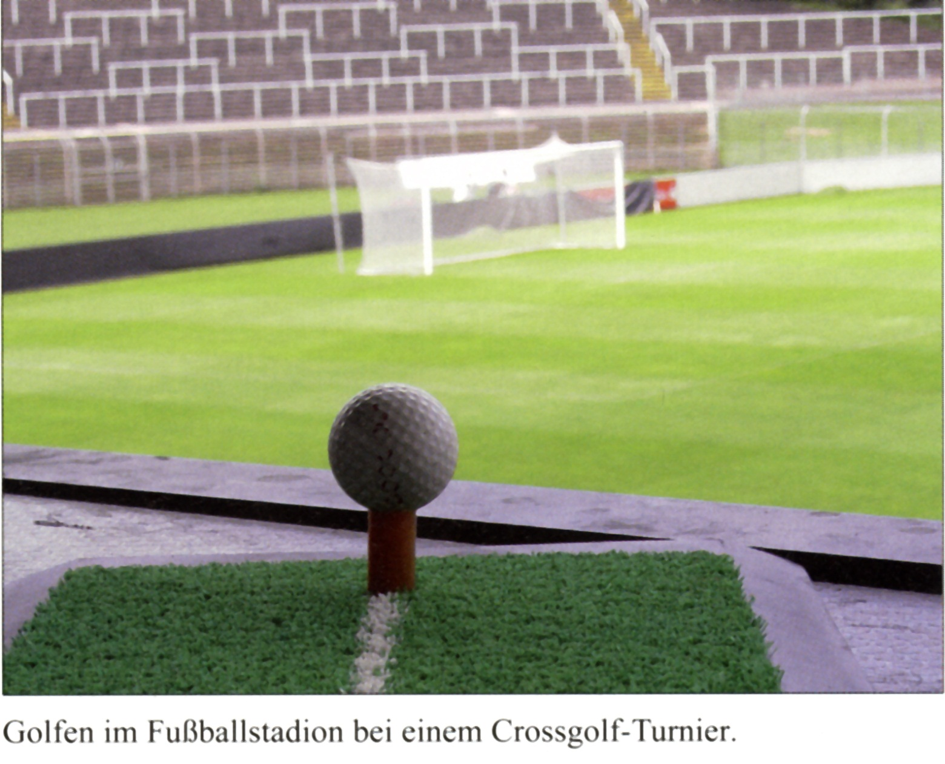
Einführung in die Europäische Ethnologie 20

Slide 21
Einführung in die Europäische Ethnologie 21
Le Parcour
Gründer: David Belle
Physischer und mentaler Einklang mit Umwelt
Eroberung der urbanen Umgebung (vgl. Skater, Sprayer etc.)
Effiziente Form der Bewegung
Geschicklichkeit
Spektakuläre Aktionen

Slide 22
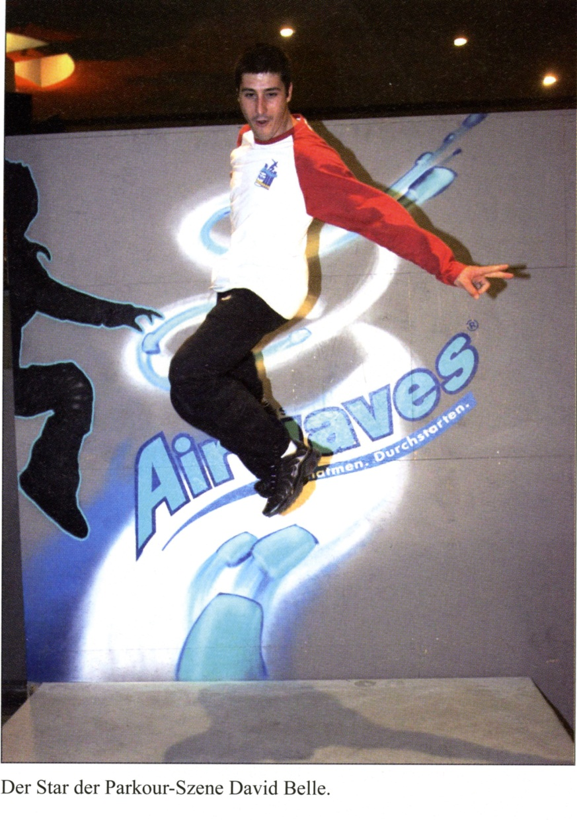
Einführung in die Europäische Ethnologie 22

Slide 23
Einführung in die Europäische Ethnologie 23
Alle Bilder zu den Szenen stammen aus dem Buch von Katrin Bauer: Jugendkulturelle Szenen als Trendphäno-mene. Münster 2010.

Slide 24
Einführung in die Europäische Ethnologie 24
Paul Willis: Learning to Labour (1977)
Schulethnografie
Arbeiterjugendliche
Lads
Nonkonformisten – Konformisten
Identität und Selbstbestimmung
Gewalt, Rassismus und Machismo
Gegen-Schulkultur – Betriebskultur
Autorität – Respekt – Anerkennung
Soziale Reproduktion der Arbeiterkultur

Slide 25
Einführung in die Europäische Ethnologie 25
Cultural Studies:
Kultur als Feld von Machtkämpfen
Zielt auf politische Veränderungen
Überwindung der Kulturindustriethese
Betonung der Praxis
Kritik an der Klassenbetonung früher Cultural Studies

